Slide 1
Rechtliche Grundlagen, Handlungsmaßnahmen und
regulatorische Anforderungen im Versicherungsvertrieb
Referent: Ringo Wilken
Hamburg, den 18. Juni 2026

Slide 2
Agenda
rechtlichen Rahmenbedingungen im Vertrieb
Beratungs- und Dokumentationspflichten |
Fokus auf faire Beratung und Sicherstellung der Integrität der Geschäftspraktiken
Datenschutz (Richtlinien, Prozesse, Handlungsempfehlungen)
Sicherer und rechtskonformer Umgang mit KI-Anwendungen in der Praxis (KI-Richtlinie)

Slide 3
rechtlichen Rahmenbedingungen im Vertrieb
Die wesentlichen rechtlichen Säulen für Versicherungsmakler
Gewerberecht (§ 34d GewO, Registrierung, Sachkunde)
Vertriebsrecht (IDD, VVG, Beratungs- und Informationspflichten)
Aufsichtsrecht (VAG)
Haftungsrecht (Beratungs- und Dokumentationshaftung | VVG, VersVermV, IDD)
Datenschutzrecht (DSGVO und BDSG)
Wettbewerbsrecht (Werbung und Transparenz | UWG)
Die größten Risiken
  mangelhafte Beratung,
  unzureichende Dokumentation und
  Verstöße gegen Informations- oder Datenschutzpflichten
  IT-Sicherheit
Notes:
Insurance Distribution Directive (IDD)
Die europäische Richtlinie zur Versicherungsvertriebsregulierung bildet die Grundlage vieler deutscher Vorschriften.
Die IDD führte unter anderem zu:
erweiterten Beratungs- und Informationspflichten,
Weiterbildungspflichten,
strengeren Anforderungen an den Kundenschutz.

Slide 4
Beratungs- und Dokumentationspflichten
Informationspflichten
Vor Vertragsabschluss müssen Kunden über den Status des Vermittlers informiert werden, insbesondere:
Makler oder Vertreter, Registrierungsnummer, Beteiligungen an Versicherern, Art der Vergütung (Provision, Courtage, Honorar etc.)
⇨ Visitenkarte , Erstinformation
Bedarfsermittlung
Der Makler muss die Wünsche und Bedürfnisse des Kunden ermitteln und die Empfehlung darauf stützen.
Dies ist eine Kernanforderung der IDD.
⇨ Notizen, Analysebogen, Smart Consult, afm Finanzplan, FP24, etc.
Beratungsdokumentation
Jede Beratung ist nachvollziehbar zu dokumentieren:
Kundenbedarf, Produktempfehlung, Begründung der Empfehlung, Hinweise auf Risiken und Einschränkungen
⇨ Notizen/Schriftverkehr, Berechungen, Beratungsprotokoll, Smart Consult, afm Finanzplan, FP24, etc.

Slide 5
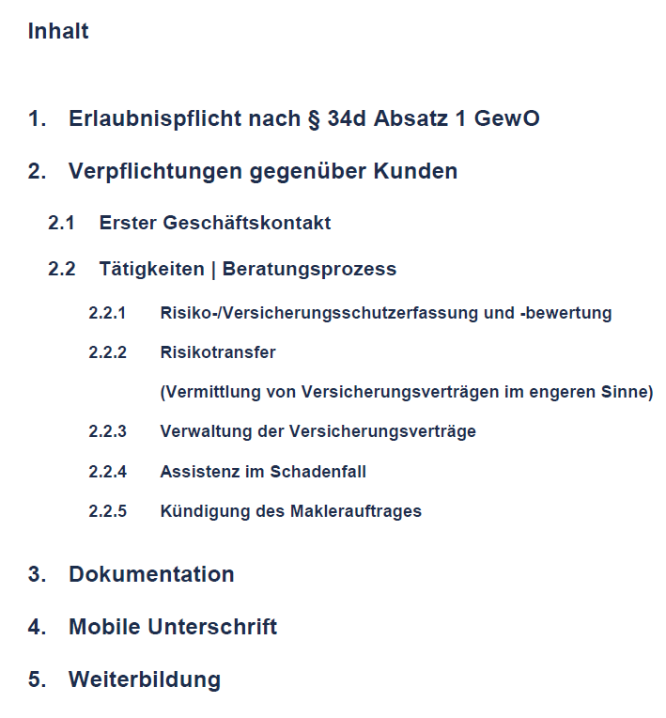
Beratungs- und Dokumentationspflichten
afm Dokumentations- und Verhaltensrichtlinie

Slide 6
Datenschutzrecht (DSGVO)
Regelmäßiger Umgang mit sensibelsten personenbezogenen Daten
Kontaktdaten, Familienverhältnisse, Angaben zur beruflichen Tätigkeit, Einkommensinformationen, Vermögensverhältnisse, Gesundheitsdaten, etc.
Mögliche Konsequenzen bei einem Datenschutzverstoß
Bußgelder nach der DSGVO
Schadensersatzansprüche von Kunden
Abmahnungen und wettbewerbsrechtliche Folgen
Verlust des Kundenvertrauens
Reputationsschäden
Probleme bei Prüfungen durch Datenschutzaufsichtsbehörden
DSGVO Auskunft

Slide 7
Datenschutzrecht (DSGVO)
Einige wichtige Eckpunkte
Rechtsgrundlage für die Datenverarbeitung
Informationspflichten
Datensparsamkeit
Sichere Kommunikation
Zugriffsrechte im Unternehmen
Lösch- und Aufbewahrungsfristen
Datenschutzverletzungen erkennen und melden
afm Datenschutzrichtlinie
afm Datenschutzrichtlinie Verhaltensregeln
afm Anleitung Verschlüsselung mobiler Datenträger-Endgeräte
afm Notfallplan
Notes:
Rechtsgrundlage - Vertragsanbahnung oder –erfüllung, gesetzliche Verpflichtungen, ausdrückliche Einwilligung des Kunden (insbesondere bei Gesundheitsdaten)
Informationspflichten erfüllen - Kunden müssen wissen: Wer verarbeitet ihre Daten? Zu welchem Zweck? Wie lange werden die Daten gespeichert? An wen werden Daten weitergegeben? Welche Rechte haben sie?
Diese Informationen werden üblicherweise in einer Datenschutzerklärung bzw. Datenschutzinformation bereitgestellt.
Sichere Kommunikation - Makler versenden häufig sensible Unterlagen per E-Mail. Besondere Aufmerksamkeit verdienen: Verschlüsselung sensibler Dokumente, sichere Kundenportale, Passwortschutz für PDF-Dateien, Vermeidung von Fehlversendungen, sorgfältige Empfängerkontrolle | Viele Datenschutzvorfälle entstehen durch versehentlich falsch adressierte E-Mails.
Zugriffsrechte im Unternehmen regeln - Nicht jeder Mitarbeiter sollte auf sämtliche Kundendaten zugreifen können. Empfohlen sind: Rollen- und Berechtigungskonzepte, individuelle Benutzerkonten, starke Passwörter, Mehr-Faktor-Authentifizierung, regelmäßige Rechteprüfungen
Datenschutzverletzungen erkennen und melden - Kommt es beispielsweise zu: Hackerangriffen, Verlust eines Laptops, Fehlversand von Kundendaten, unberechtigten Zugriffen, kann eine Meldepflicht gegenüber der Datenschutzaufsichtsbehörde bestehen. Teilweise muss auch der betroffene Kunde informiert werden.

Slide 8
Datenschutzrecht (DSGVO)
Aus Sicht vieler Maklerbetriebe liegt das größte Datenschutzrisiko heute weniger in der eigentlichen Beratung als in der Digitalisierung:
Cloud-Dienste
E-Mail-Kommunikation …
Homeoffice
mobile Endgeräte
externe IT-Dienstleister
KI-Anwendungen

Slide 9
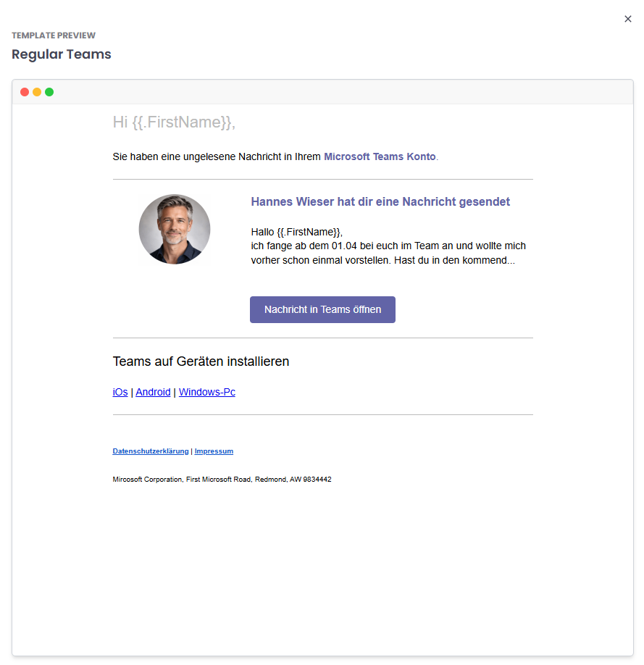
Datenschutzrecht (DSGVO)
111 verschickt
48 geöffnet
9 geklicket

Slide 10
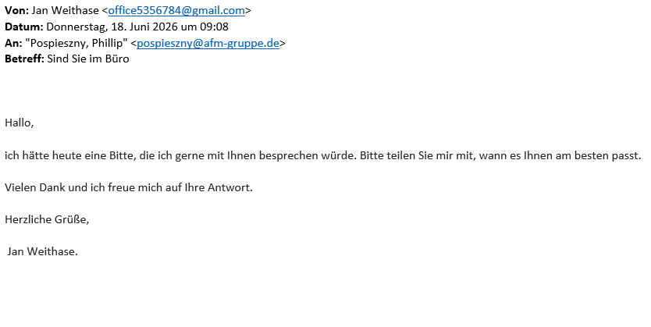
Datenschutzrecht (DSGVO)

Slide 11
Datenschutzrecht (DSGVO)
Aus Sicht vieler Maklerbetriebe liegt das größte Datenschutzrisiko heute weniger in der eigentlichen Beratung als in der Digitalisierung:
Cloud-Dienste
E-Mail-Kommunikation
Homeoffice
mobile Endgeräte
externe IT-Dienstleister
KI-Anwendungen

Slide 12

rechtskonformer Umgang mit KI-Anwendungen
Klassifikation von KI: Die vier Risikostufen des EU AI Act
Verboten aufgrund des hohen Schadenspotenzials
Die EU hat bestimmte Anwendungen ausgeschlossen, um grundlegende Rechte und demokratische Werte zu schützen
Beispiele: Social Scoring nach chinesischem Vorbild, biometrische Echtzeit-Identifizierung im öffentlichen Raum sowie KI zur bewussten Manipulation von Menschen durch subliminale Techniken.
Unannehmbares
Risiko
strenge Anforderungen, darunter Risikoanalysen, Transparenzverpflichtungen und menschliche Überwachung.
Unternehmen müssen eine detaillierte technische Dokumentation erstellen und kontinuierliche Risikoüberprüfungen durchführen.
Beispiele: KI-gestützte Bewerbungsverfahren, autonome Fahrzeuge, KI-Modelle in kritischen Sektoren wie Gesundheitswesen, Personalmanagement und Strafverfolgung
Hohes Risiko
Transparenzpflichten
Nutzer müssen darüber informiert werden, dass sie mit einer KI interagieren
Entwickler müssen sicherstellen, dass ihre Systeme keine irreführenden oder manipulativen Funktionen aufweisen
Beispiele: Chatbots, KI-generierte Inhalte, einfache Empfehlungssysteme.
Begrenztes Risiko
Minimales Risiko
keine oder nur sehr geringe Risiken | keine spezielle Regulierung
keine verpflichtenden Anforderungen an Transparenz, Dokumentation oder menschliche Aufsicht
Beispiele: Spam-Filter, KI-gestützte Schreibassistenten, automatische Textvorschläge.

Slide 13
rechtskonformer Umgang mit KI-Anwendungen
Top KI Tools 2026
Kategorie | Top Tool | Stärke
Allround-KI | ChatGPT | Schreiben, Recherche, Analyse, Bilder, Automatisierung
Text & Strategie | Claude | Lange Dokumente, Berichte, juristische Texte
Google-Umgebung | Gemini | Integration mit Gmail, Docs, Sheets
Recherche | Perplexity | Quellenbasierte Suche und Zusammenfassungen
Programmierung | Cursor | KI-gestützte Softwareentwicklung
Entwicklerteams | GitHub Copilot | Code-Vervollständigung und Entwicklung
Agentisches Coding | Claude Code | Autonome Entwicklungsaufgaben
Bildgenerierung | Midjourney | Hochwertige Grafiken und Designs
Videoerstellung | Runway | KI-generierte Videos
Sprache & Audio | ElevenLabs | Natürlich klingende Stimmen
Produktivität | Microsoft Copilot | Word, Excel, PowerPoint und M365
Workflow-Automatisierung | Zapier AI | Verknüpfung von Apps und Prozessen

Slide 14
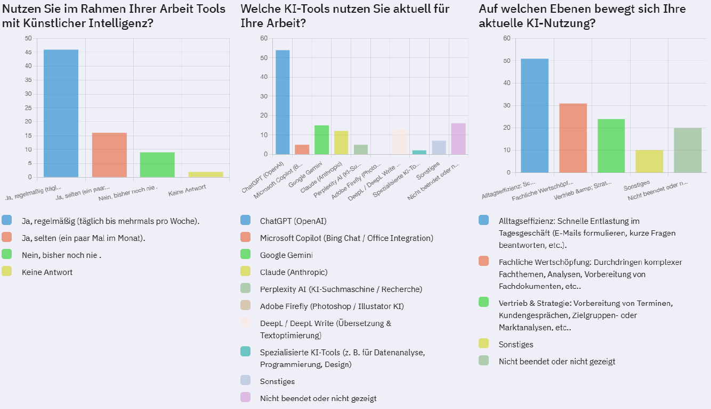
rechtskonformer Umgang mit KI-Anwendungen
afm Umfrage 2026

Slide 15
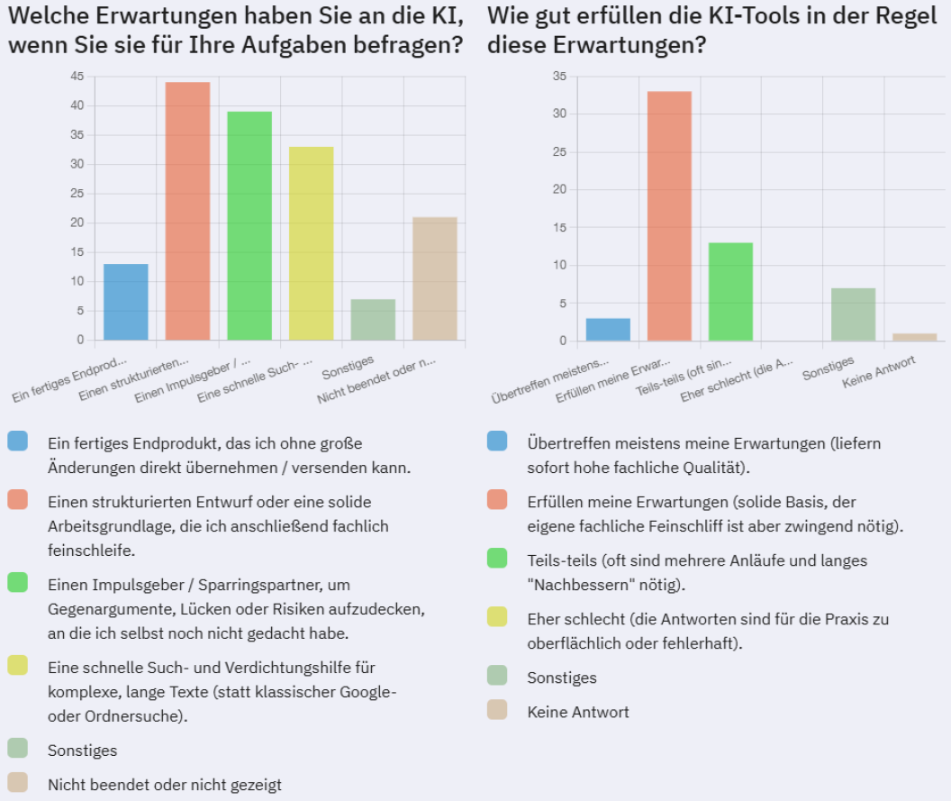
rechtskonformer Umgang mit KI-Anwendungen
afm Umfrage 2026

Slide 16
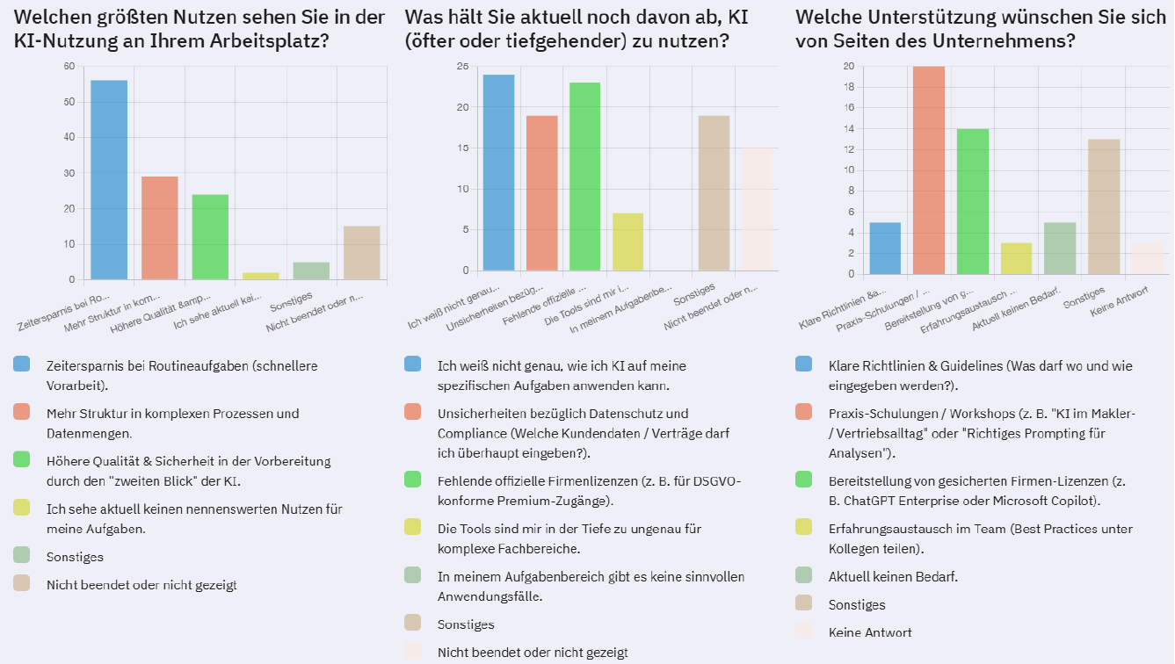
rechtskonformer Umgang mit KI-Anwendungen
afm Umfrage 2026

Slide 17
rechtskonformer Umgang mit KI-Anwendungen
Chancen für den Vertrieb
Neukundengewinnung
  Personalisierte Akquise-Ansprachen
  Erstellung von Social-Media-Beiträgen
  Vorbereitung von Kundenterminen
Bestandskundenentwicklung
  Identifikation von Deckungslücken
  Cross-Selling-Analysen
  Automatisierte Betreuungskampagnen
Erwarteter Nutzen
  Mehr Beratungszeit
  Höhere Abschlussquoten
  Verbesserte Kundenbindung

Slide 18
rechtskonformer Umgang mit KI-Anwendungen
Risiken in der Praxis
Fachliche Risiken
  Fehlerhafte Inhalte
  Unvollständige Vertragsanalysen
  Fehlinterpretation von Versicherungsbedingungen
Operative Risiken
  Mangelnde Akzeptanz der Mitarbeiter
  Unkontrollierte Nutzung von KI-Tools
Reputationsrisiken
  Falsche Kundeninformationen
  Beratungsfehler

Slide 19
rechtskonformer Umgang mit KI-Anwendungen
Zulässige Einsatzzwecke
Zusammenfassungen allgemeiner Themen (z.B. Wirtschaftslage in Deutschland)
Zusammenfassung öffentlich zugänglicher Texte (z.B. Zeitungsartikel)
Erstellung von allgemeinen Berichten ohne Personenbezug
Erstellung von ausgewählten Einzel-Formulierungen (z.B. für E-Mail-Ansprachen ohne Personenbezug)
Erstellung von Code für IT-Projekte
Überprüfung von IT-Code (Fehlersuche)
Erstellung von Blogposts
Erstellung von Social-Media-Beiträgen
Erstellung von Werbetexten / Copywriting
Erstellung von Mustertexten

Slide 20
rechtskonformer Umgang mit KI-Anwendungen
Regeln für gute Prompts
Das Ziel klar benennen
  Beispiel: Erkläre die Schadenquote.
  besser
  Erkläre die Schadenquote in der Schaden- und Unfallversicherung für einen neuen Mitarbeiter im Innendienst.
  Erläutere die Berechnung, die Bedeutung für die Profitabilität und gib ein einfaches Zahlenbeispiel.
Kontext liefern
  Beispiel: Wie verkaufe ich eine Berufsunfähigkeitsversicherung?
  besser
  Erstelle einen Beratungsleitfaden für einen Versicherungsvermittler zur Berufsunfähigkeitsversicherung. Berücksichtige typische Kundeneinwände, rechtliche Anforderungen und Fragen zur Bedarfsermittlung. Die Zielgruppe sind Angestellte zwischen 30 und 50 Jahren.

Slide 21
rechtskonformer Umgang mit KI-Anwendungen
Regeln für gute Prompts
Format vergeben
  Beispiel: Analysiere die beigefügten Versicherungsbedingungen aus Sicht eines Versicherungsmaklers.
  Erstelle eine Excel-Tabelle und suche gezielt nach:
  - versteckten Leistungseinschränkungen
  - ungewöhnlichen Ausschlüssen und Deckungslücken
  - Formulierungen mit erhöhtem Streitpotenzial im Schadenfall
  - vertrieblich relevanten Leistungsmerkmalen
  - Bewerte jedes Merkmal auf einer Skala von 1 bis 5 hinsichtlich seiner Bedeutung für den Kunden
Die Rolle definieren
  Versicherungsmakler im Vertrieb
Einschränkungen nennen
  Altersgruppen, Zielgruppen, usw.

Slide 22
rechtskonformer Umgang mit KI-Anwendungen
Regeln für gute Prompts
Nach Quellen oder Unsicherheiten fragen
  Nenne die Quellen für deine Aussagen.
  Weise auf Unsicherheiten oder unterschiedliche Expertenmeinungen hin.
  Welche Annahmen triffst du bei deiner Antwort?

Slide 23
rechtskonformer Umgang mit KI-Anwendungen
Regeln für gute Prompts | Musterschema
Aufgabe: Was möchtest du wissen?
Kontext: Welche Informationen sind relevant?
Zielgruppe: Für wen ist die Antwort gedacht?
Format: Tabelle, Liste, Fließtext usw.
Tiefe: Kurzüberblick oder detaillierte Analyse?

Slide 24
rechtskonformer Umgang mit KI-Anwendungen
Regeln für gute Prompts | Musterschema
Rolle Du bist Versicherungsmakler mit Schwerpunkt Vertrieb.
Aufgabe Was soll analysiert werden?
Sparte Leben, Kranken, Komposit, Kfz, Industrie usw.
Zielgruppe Vorstand, Fachbereich, Vertrieb, Kunden usw.
Ergebnisformat Tabelle, Präsentation, Handlungsempfehlung usw.
Detailgrad Kurz, mittel, tiefgehend
Besondere Anforderungen Regulatorik, Datenschutz, Wirtschaftlichkeit, Praxisbeispiele usw.]

Slide 25
rechtskonformer Umgang mit KI-Anwendungen
Kennzeichnungspflicht
Werden KI-generierte Texte vor ihrer Veröffentlichung durch Mitarbeitende geprüft, bewertet und gegebenenfalls überarbeitet und freigegeben, muss keine gesonderte Kennzeichnung als KI-generierter Inhalt erfolgen.

Slide 26
rechtskonformer Umgang mit KI-Anwendungen
Unzulässige Einsatzzwecke
Eingabe personenbezogener Daten
  insbesondere Namen, Anschriften, Familienstand, E-Mail-Adressen und Telefonnummern, Autokennzeichen, etc.
Eingabe von sensiblen Unternehmensinformationen
  Projektinhalte, interne Richtlinien, Vertraulichkeitsvereinbarungen mit Dritten, etc.
Keine illegalen Aktivitäten
  HateSpeech, Verleumdungen, Lügen oder sonstige illegale Inhalte erzeugen und/oder verbreiten
  afm KI-Richtlinie

Slide 27
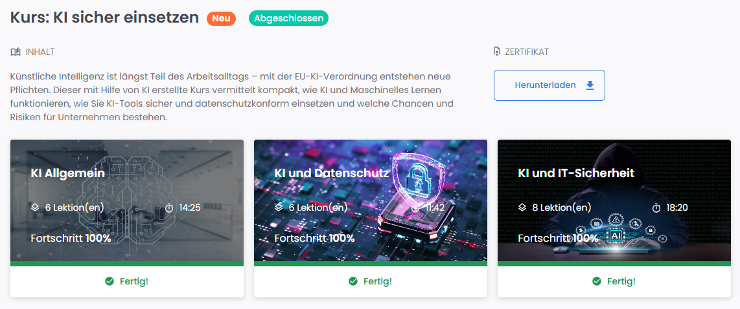
rechtskonformer Umgang mit KI-Anwendungen
Schulungen über Perseus

Slide 28

Vielen Dank für Ihre Aufmerksamkeit

